Slide 1

应用举例：男孩女孩
设某家庭有两个小孩，并且已知至少有一个男孩，问另外一个为女孩的概率为多少？
分析
一般而言，有两个小孩时共有4种情况
（男，男）（男，女）（女，男）（女，女）
由题意可知，不可能出现（女，女），故知可能为（男，男）（男，女）（女，男）
因此另外一个为女孩的概率为 2/3.

Slide 2




（缩减样本空间）
（参见第三章条件密度）

Slide 3



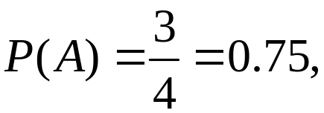
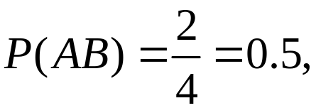
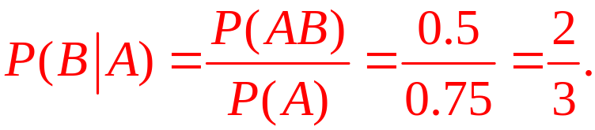
解
设A表示有一个男孩，B表示另一个为女孩，则
{（男男）（男女）（女男）（女女）}
{（男男）（男女）（女男）}
{（男女）（女男）(女女)}
有
故

Slide 4
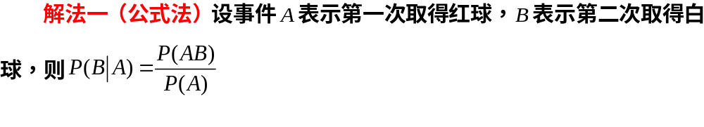
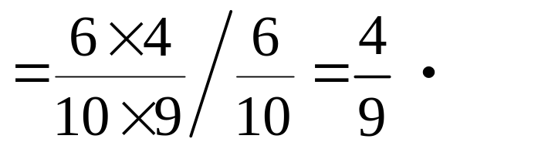
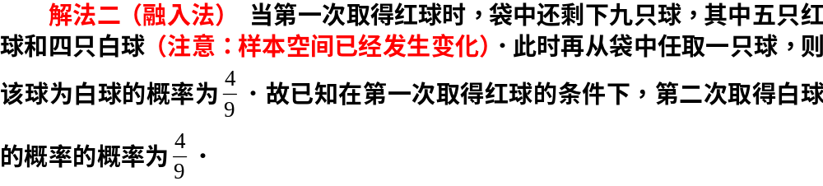

Slide 5

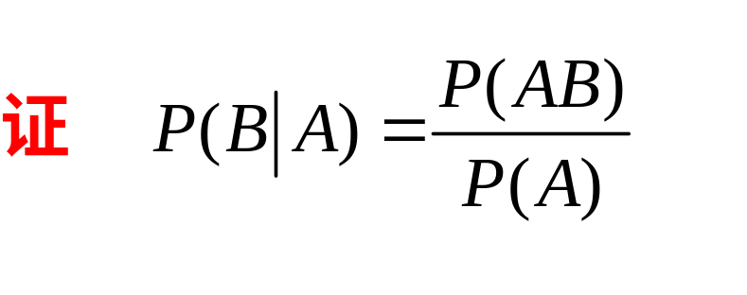
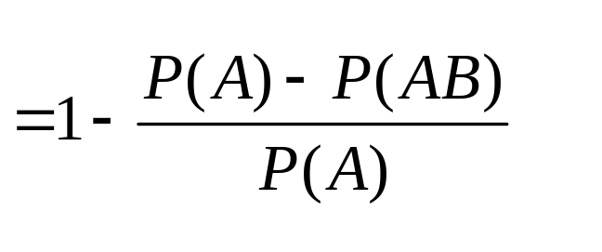
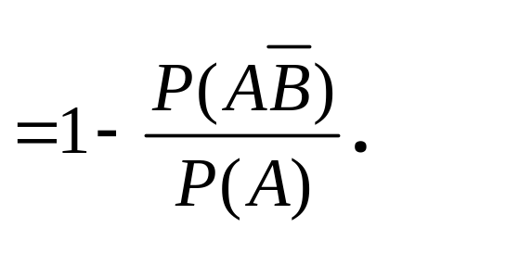


Slide 6
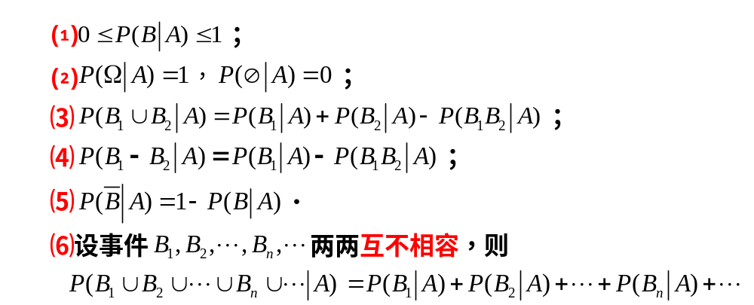


Slide 7

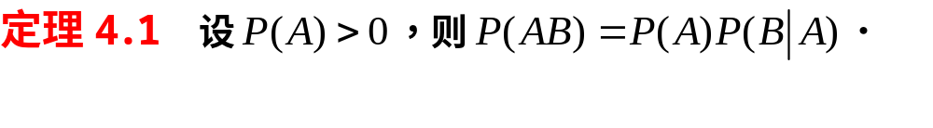
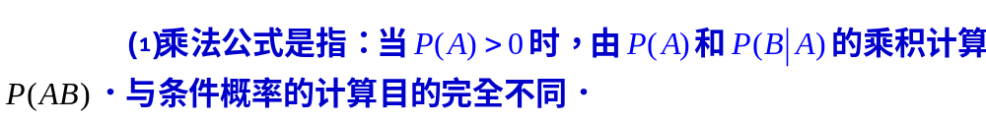



Slide 8
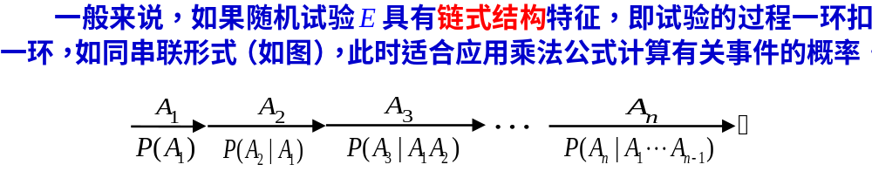



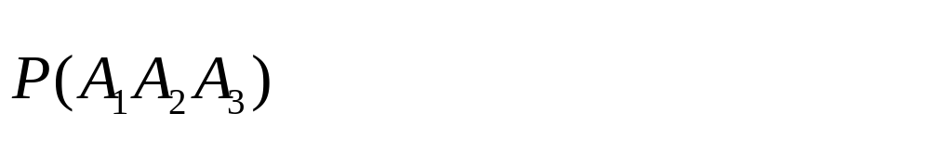
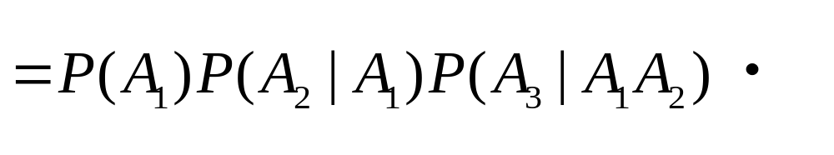

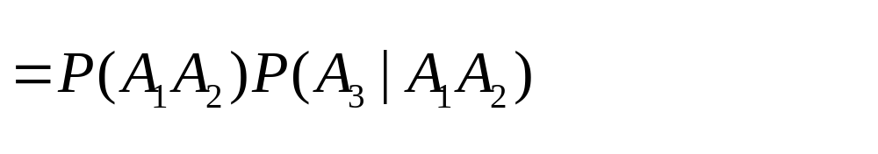
①
②
③

Slide 9



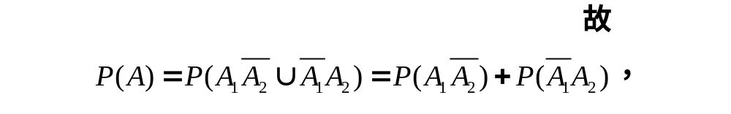
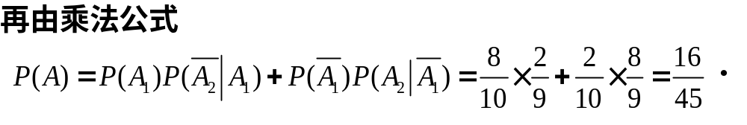

Slide 10
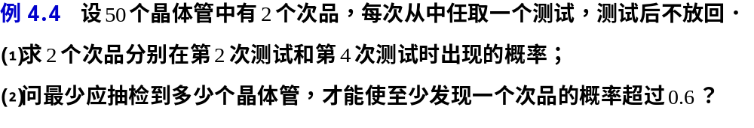

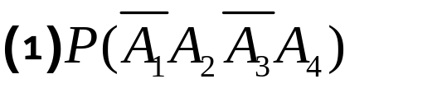
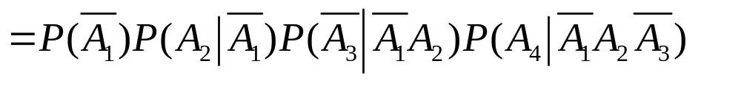
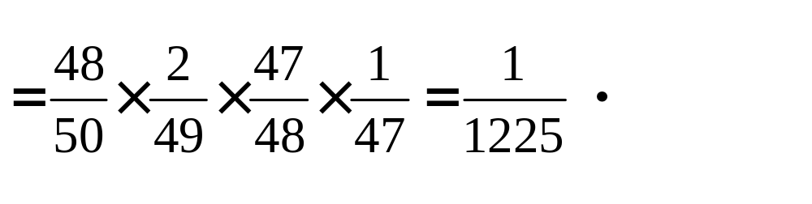

Slide 11



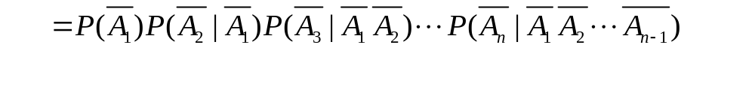
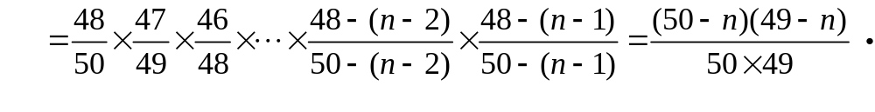


Slide 12
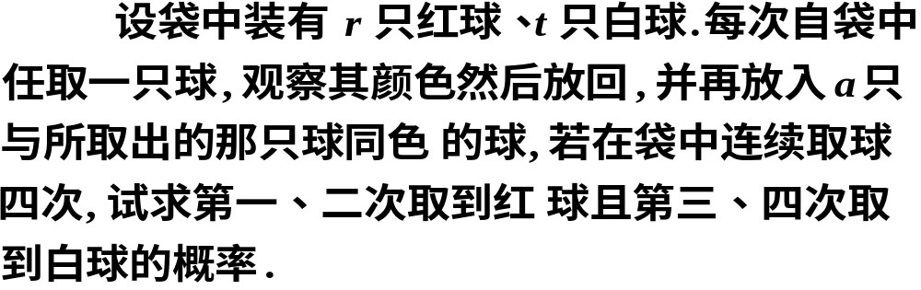
练习
解
Notes:
例3

Slide 13


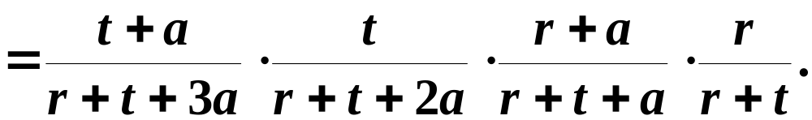
此模型被波利亚用来作为描述传染病的数学模型.
当 a > 0 时，由于每次取出球后会增加下一次也取到同色球的概率. 这是一个传染病模型. 每次发现一个传染病患者，都会增加再传染的概率.

